Slide 1
На весенних каникулах учащиеся нашей школы Гуркина Анна и Громова Маргарита совместно с директором школы Крутиковой Л.А. побывали в Ленинградской области и посетили «Дорогу жизни» на ладожском озере.

Slide 2
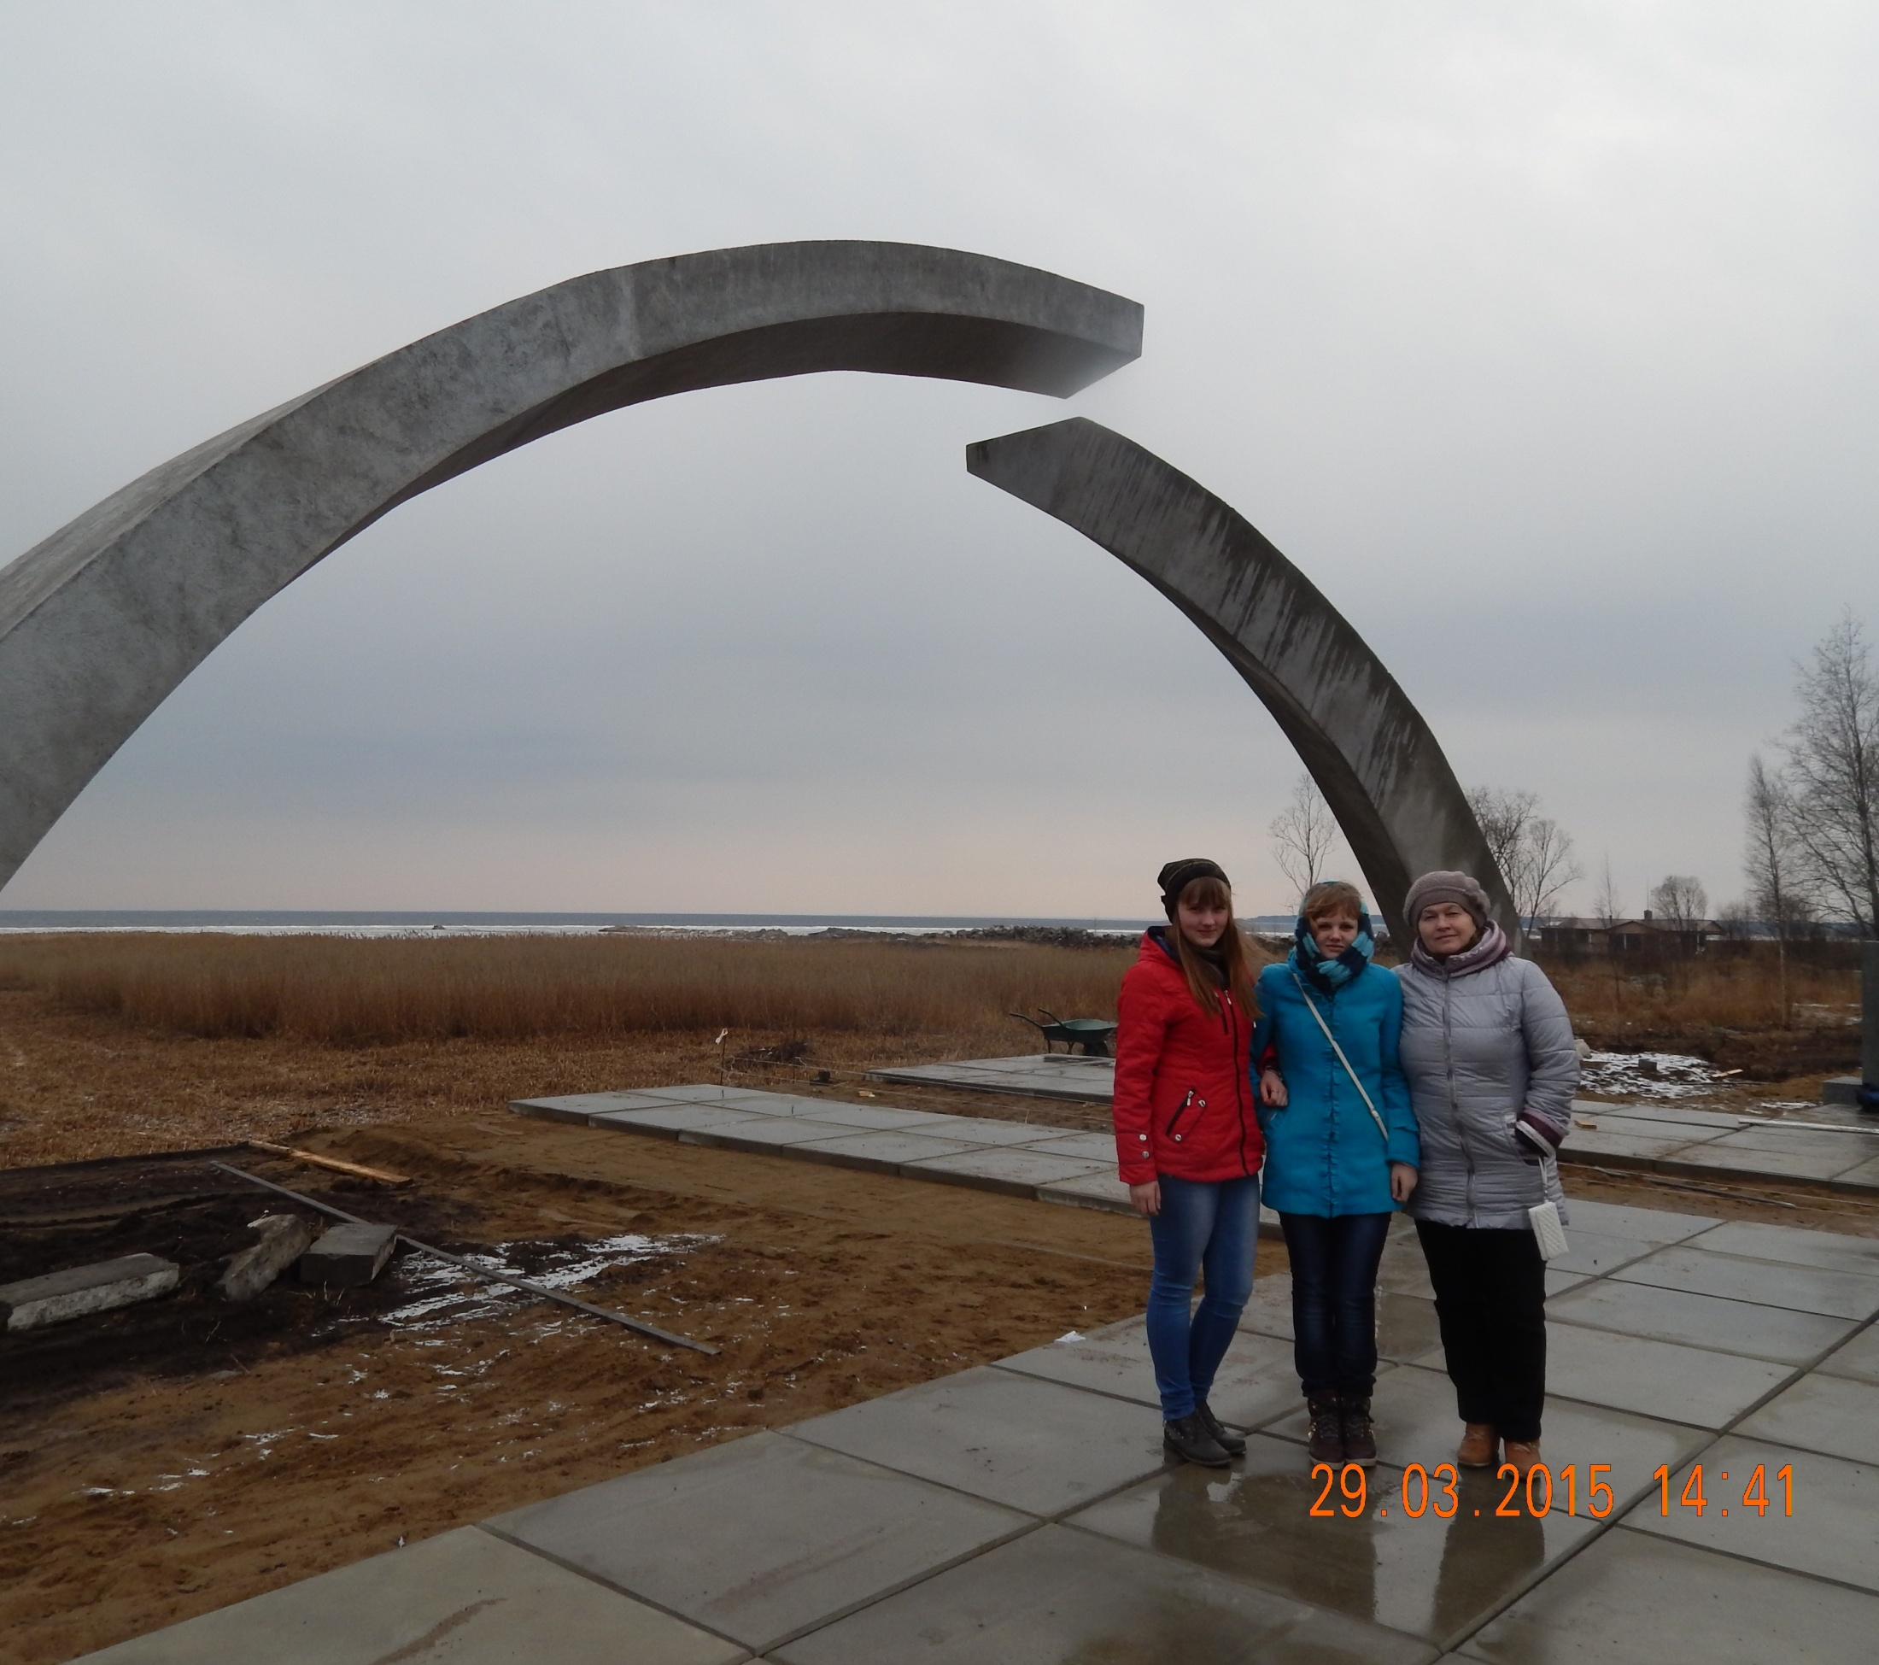

Slide 3
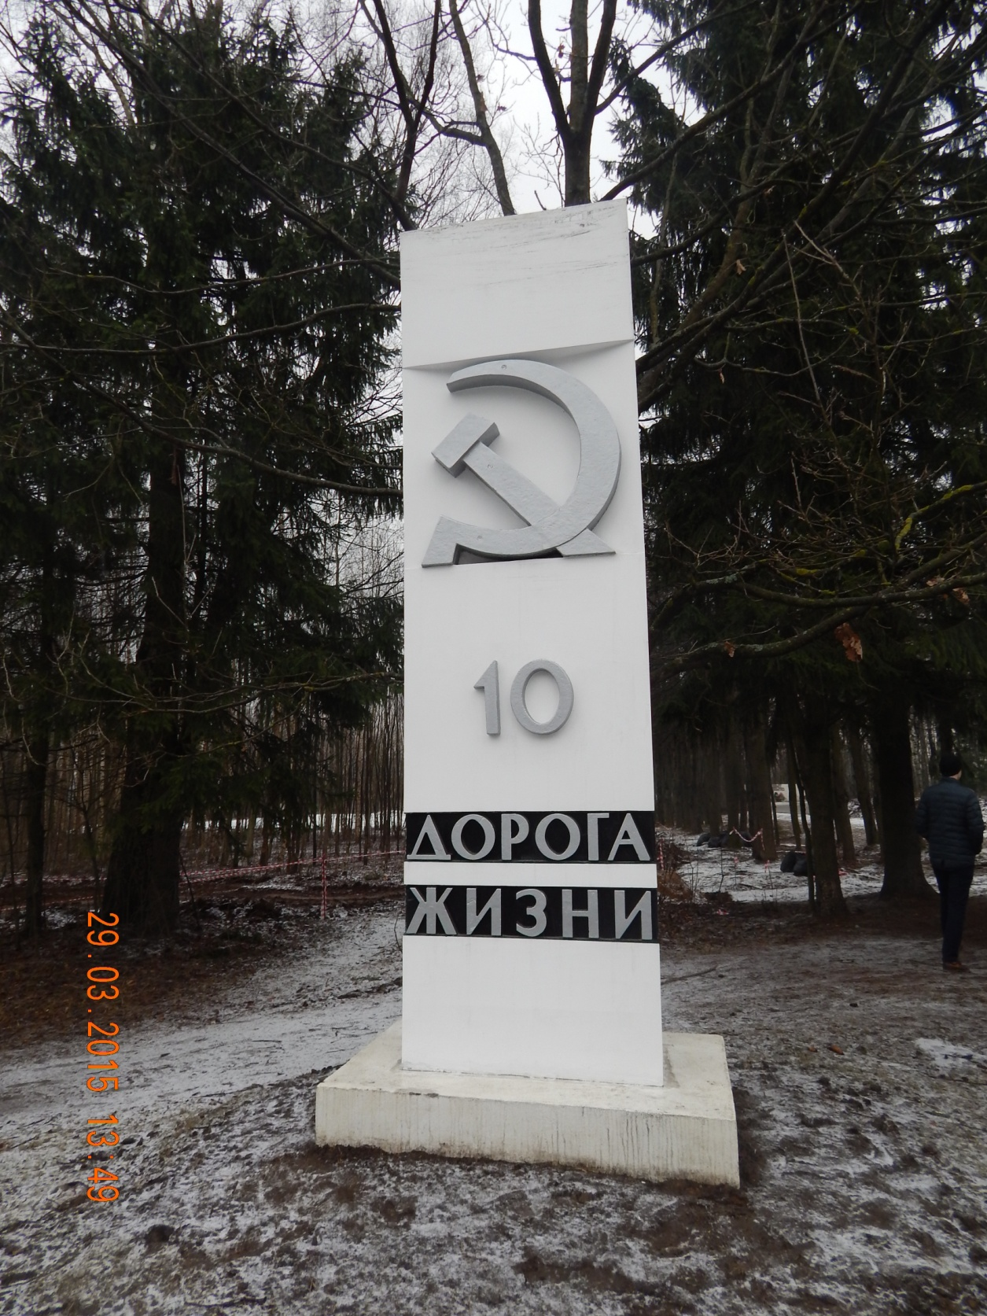

Slide 4
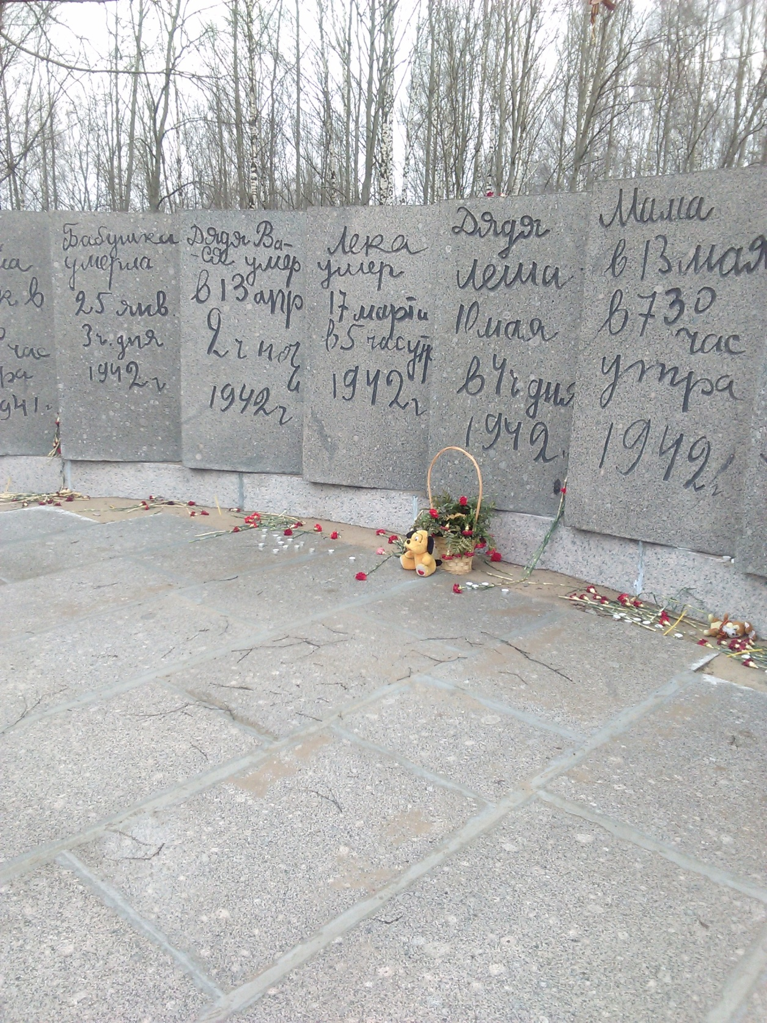

Slide 5
